Slide 1
Kuinka hyödynnän Duodecimin diapohjia?

Slide 2
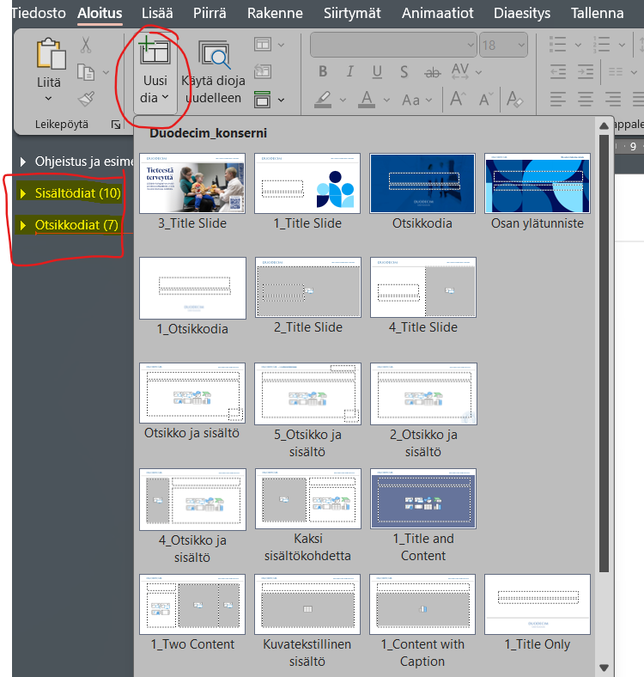
Diapohjat löytyvät Uusi dia -kohdan alanuolen alta
Koulutuksen alussa ja tauoilla on toivottavaa pitää esillä Tieteestä terveyttä -diaa
Muutoin diapohjia ja sisältöjä voi täyttää vapaasti omasta materiaalista
  Diojen yläreunassa on valkoinen palkki, jossa Duodecim näkyy. Tämä on pysyvä elementti
Pohjissa on valmiiksi ehdotettu paikkoja toimijan ja/tai tapahtuman omille logoille

Slide 3
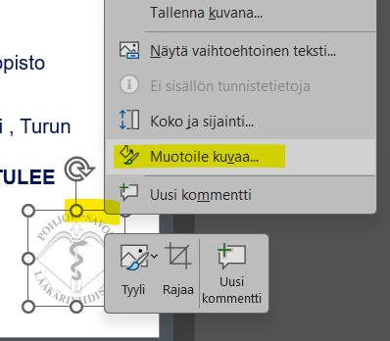
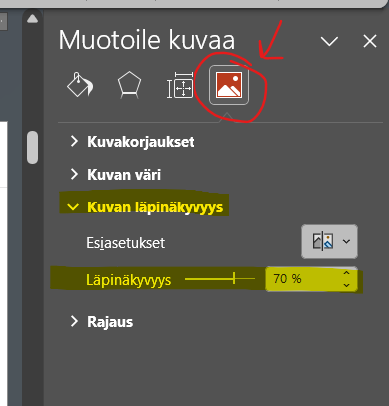
Halutessasi voit lisätä oman logonne näin
Tänne voi laittaa esim. tapahtuman logon tai vaihtoehtoisesti käyttää toista diapohjaa, jossa tässä kohtaa #Duodecimtukeekoulutusta
Dian oikeassa reunassa näet vinkkejä logopaikkojen käyttöön
  Seuraavilla sivuilla esimerkkejä pohjan hyödyntämisestä Itä-Suomen lääketiedetapahtumassa
Jos sommittelu tuntuu haastavalta, ota yhteys Duodecimin viestintään (anni.simila@duodecim.fi tai viestinta@duodecim.fi)
Klikkaa kuva aktiiviseksi ja napauta hiiren oikeaa painiketta.
Järjestäjätahon oma logo voi toistua dialta toiselle esim. lisäämällä sen oikeaan alareunaan.
Jos paljon asiaa dioilla, suosittelen laittamaan logon läpinäkyvyydeksi 70 %. Silloin mahdollisesti jollain dialla päälle menevä teksti ei näytä niin sotkuiselta.
(ks. ohjeet yllä olevista kuvakaappauksista)

Slide 4
Seuraavissa dioissa esimerkkejä, kuinka omaa sisältöä voi syöttää pohjiin

Slide 5

RIIPPUVUUDET DUODECIM-SYMPOSIUM
Klo 08.25 AVAUS & RIIPPUVUUKSIEN NEUROBIOLOGINEN TAUSTA
Hannu Pentikäinen, Puheenjohtaja, LL, yleislääketieteen erikoislääkäri, Addiktum Oy
Klo 09.05 PELI- JA MUUT TOIMINNALLISET RIIPPUVUUDET
Hannu Alho, LT, päihdelääketieteen emeritusprofessori, Helsingin yliopisto
Klo 09.35 KAHVITAUKO JA NÄYTTELYYN TUTUSTUMINEN
Klo 10.05 ALKOHOLIRIIPPUVUUS
Jonna Levola, LT, psykiatrian erikoislääkäri, päihdelääketieteen apulaisprofessori, Helsingin yliopisto
Klo 10.35 NIKOTIINIRIIPPUVUUS
Mikael Ekblad, LT, kansanterveystieteen dosentti, yleislääketieteen erikoislääkäri, Turun yliopisto
Klo 11.05 MONIRIIPPUVUUS JA SÄHKÖSAVUKE - MITEN NIIHIN TULEE SUHTAUTUA?
Klas Winell, kansanterveystieteen dosentti, yleislääketieteen erikoislääkäri,
Turun yliopisto
Klo 11.35 YHTEENVETO
Hannu Pentikäinen, , LL, yleislääketieteen erikoislääkäri, Addiktum Oy

Slide 6


RIIPPUVUUDET DUODECIM-SYMPOSIUM
Klo 08.25 AVAUS & RIIPPUVUUKSIEN NEUROBIOLOGINEN TAUSTA
Hannu Pentikäinen, Puheenjohtaja, LL, yleislääketieteen erikoislääkäri, Addiktum Oy
Klo 09.05 PELI- JA MUUT TOIMINNALLISET RIIPPUVUUDET
Hannu Alho, LT, päihdelääketieteen emeritusprofessori, Helsingin yliopisto
Klo 09.35 KAHVITAUKO JA NÄYTTELYYN TUTUSTUMINEN
Klo 10.05 ALKOHOLIRIIPPUVUUS
Jonna Levola, LT, psykiatrian erikoislääkäri, päihdelääketieteen apulaisprofessori, Helsingin yliopisto
Klo 10.35 NIKOTIINIRIIPPUVUUS
Mikael Ekblad, LT, kansanterveystieteen dosentti, yleislääketieteen erikoislääkäri, Turun yliopisto
Klo 11.05 MONIRIIPPUVUUS JA SÄHKÖSAVUKE - MITEN NIIHIN TULEE SUHTAUTUA?
Klas Winell, kansanterveystieteen dosentti, yleislääketieteen erikoislääkäri,
Turun yliopisto
Klo 11.35 YHTEENVETO
Hannu Pentikäinen, , LL, yleislääketieteen erikoislääkäri, Addiktum Oy

Slide 7
RIIPPUVUUDET DUODECIM-SYMPOSIUM 19.9. klo 8.25-11.35
Klo 10.05 ALKOHOLIRIIPPUVUUS
Jonna Levola, LT, psykiatrian erikoislääkäri, päihdelääketieteen apulaisprofessori, Helsingin yliopisto
Klo 10.35 NIKOTIINIRIIPPUVUUS
Mikael Ekblad, LT, kansanterveystieteen dosentti, yleislääketieteen erikoislääkäri, Turun yliopisto
Klo 11.05 MONIRIIPPUVUUS JA SÄHKÖSAVUKE - MITEN NIIHIN TULEE SUHTAUTUA?
Klas Winell, kansanterveystieteen dosentti, yleislääketieteen erikoislääkäri, Turun yliopisto
Klo 11.35 YHTEENVETO
Hannu Pentikäinen, , LL, yleislääketieteen erikoislääkäri, Addiktum O
Klo 08.25 AVAUS & RIIPPUVUUKSIEN NEUROBIOLOGINEN TAUSTA
Hannu Pentikäinen, Puheenjohtaja, LL, yleislääketieteen erikoislääkäri, Addiktum Oy
Klo 09.05 PELI- JA MUUT TOIMINNALLISET RIIPPUVUUDET
Hannu Alho, LT, päihdelääketieteen emeritusprofessori, Helsingin yliopisto
Klo 09.35 KAHVITAUKO JA NÄYTTELYYN TUTUSTUMINEN

Slide 8
Kysymyksiä, kommentteja tai toiveita?
Lisätietoja koulutus@duodecim.fi ja viestinta@duodecim.fi

